Slide 1
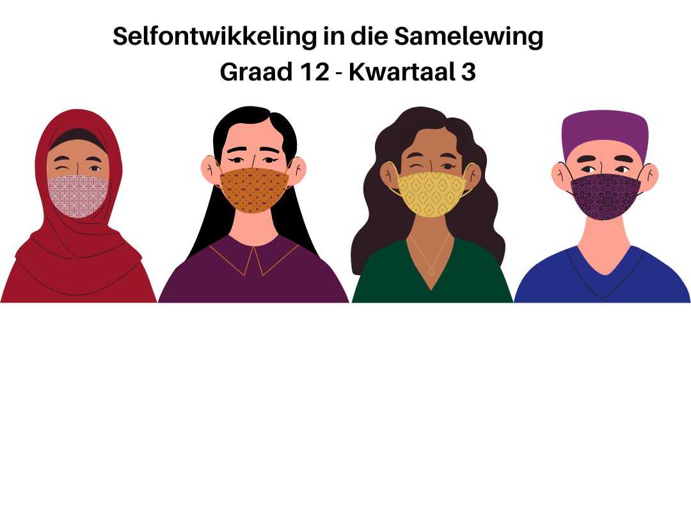

Faktore wat Swak Gesondheid Veroorsaak
Les 1
Notes:
Vandag gaan ons menslike faktore ondersoek wat swak gesondheid, ongelukke, krisisse en rampe veroorsaak. Ons sal in besonder kyk na sielkundige, sosiale, godsdienstige, kulturele praktyke en verskillende kennisperspektiewe wat swak gesondheid, ongelukke, krisisse en rampe veroorsaak.

Slide 2
Swak gesondheid - Slegte leefstylkeuses kan lei tot swak gesondheid (siekte), soos om seks te hê en 'n seksueel oordraagbare infeksie (SOI) te kry, te rook en longkanker te kry of alkohol te misbruik en lewersiekte te kry.
Ongelukke - Ongelukke wat met alkohol verband hou, kan voorkom wanneer onverwagte en onbeplande slegte dinge met 'n persoon gebeur as gevolg van hul gebruik van alkohol. Brandongelukke kan gebeur as gevolg van onbewaakte kerse. Brandongelukke kan voorkom as gevolg van kookwater of olie wat gelos word waar 'n kind dit kan omkeer.
Krisisse - 'n Krisis is 'n noodsituasie wat groot nood en teëspoed veroorsaak.
Notes:
Skyfie 2: Kom ons kyk eerstens na 'n paar definisies van belangrike terminologie.

Slide 3
SIELKUNDIGE FAKTORE
Sielkundige faktore is die geestelike en emosionele aspekte van menswees. As jy 'n negatiewe selfbeeld en 'n lae selfbeeld het, mag jy moontlik dink dat jy nie die moeite werd is om veilige seks te vereis nie, soos om 'n kondoom te gebruik. Hierdie sielkundige faktor kan lei tot blootstelling en besmetting van MIV.
‘n Psigosomatiese siekte is 'n siekte wat beide die verstand en die liggaam betrek. Hierdie siekte kan begin met emosionele stres, maar kan fisies word - veroorsaak 'n maagseer of 'n beroerte, spysverteringskanaal of maagprobleme, spierpyn, moegheid en hoofpyn.
Notes:
Skyfie 3: Kom ons kyk na sielkundige faktore wat swak gesondheid, ongelukke en rampe veroorsaak. (Lees skyfie en bespreek).
KYK VIDEO 1: https://www.youtube.com/watch?v=qQVhIWTND9Q
Hierdie video wys die rol wat sielkundige faktore speel in die opdoening van MIV/vigs. Fokus veral op wat Aaron Motsoledi (ons vorige minister van gesondheid) sê (1:03). Motsoledi praat oor hoe meisies nie behoorlike leiding en sorg het nie, aangesien hulle sonder ouers grootword. Dit lei daartoe dat hulle hulle tot ouer mans wend om aan hierdie behoeftes te voldoen, wat hulle kwesbaar maak vir die opdoen van MIV.

Slide 4
SOSIALE FAKTORE
Swak lewensomstandighede en armoede bly by mense wat beperkte of geen toegang tot behoorlike sanitasie of gesondheidsorg het nie.
Mense kan werkloos wees en nie hul gewenste lewenstandaard bekostig nie wat tot frustrasie lei, en tot geweld en misdaad kan lei.
Om in vuil omgewing en swak onderhoude huise te woon, veroorsaak ongelukke en rampe.
Notes:
Skyfie 4: Kom ons kyk na sosiale faktore wat swak gesondheid, ongelukke en rampe veroorsaak. (Lees skyfie en bespreek).
KYK VIDEO 2: https://www.youtube.com/watch?v=2n6e77YIC7s
Hierdie video wys die rol wat sosiale faktore in rampe speel. Mense bou huise, uit desperaatheid, op grond wat nie volhoubaar is nie aangesien hulle nêrens anders het om te gaan nie. Hulle word dus kwesbaar vir ‘n ramp waarin hulle huis oorstroom word.

Slide 5
GODSDIENSFAKTORE
Sommige godsdienste verbied die gebruik van kondome.
Party godsdienste sê vir hulle volgelinge dat siekte hulle eie skuld is, en hulle moet 'n boete betaal om te toon dat hulle jammer is of gestraf word. Verskeie drankies en medisyne word gemeng, maar is nie wetenskaplik getoets nie.
Jehovah se Getuies glo dat net God hulle kan genees, daarom weier hulle mediese of sielkundige hulp. (Ons sal nou ‘n video hieroor kyk)
Notes:
Kom ons kyk na godsdienstige faktore wat swak gesondheid, ongelukke en rampe veroorsaak. (Lees skyfie en bespreek).
KYK VIDEO 3: https://www.youtube.com/watch?v=qvFaTYqXoSo
Hierdie video toon die rol wat godsdiensfaktore in swak gesondheid speel. Mense het sekere oortuigings en dit verhoed dat hulle toegang tot gesondheidsorg kry.

Slide 6
KULTURELE FAKTORE
Kultuur beïnvloed die manier waarop ons na gesondheid, siekte en behandeling kyk.
Skadelike kulturele praktyke is dikwels daarop gemik om mans te bevoordeel, en veroorsaak dus skade aan vroue, soos VGV (Vroulike genitale verminking) en Unkungena (vrou-erfenis) – ’n weduwee wat teen haar wil forseer word om met haar oorlede man se broer te trou. Dit kan na geforseerde seks en SOI’s lei.
Ons sal nou ’n video oor VGV kyk.
Notes:
Kom ons kyk na kulturele faktore wat swak gesondheid, ongelukke en rampe veroorsaak. (Lees skyfie en bespreek).
KYK VIDEO 4: https://www.youtube.com/watch?v=1RRVrbT6Ucg
Hierdie video wys hoe kultuur gesondheid kan beïnvloed.
Skadelike kulturele praktyke is dikwels daarop gemik om mans te bevoordeel, en veroorsaak dus skade aan vroue.

Slide 7
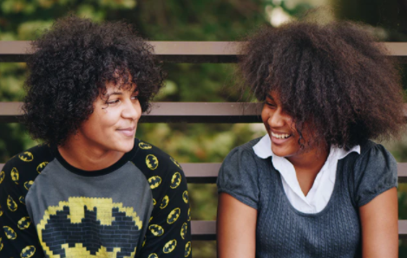
Werk in Pare
Draai na die persoon langs jou en beantwoord die Aktiwiteit 1 vrae. Skryf die antwoorde in die spasie wat op jou werkkaart verskaf word.
VRAE
Wat is psigosomatiese siektes?
Hoe kan godsdiensfaktore tot 'n ongewenste swangerskap lei?
Hoe kan die kulturele praktyk van vroue-erfenis die swak gesondheid (fisies en emosioneel) van 'n vrou veroorsaak?
Verduidelik die rol wat sosiale faktore in misdaad en geweld speel.
Notes:
MODELANTWOORDE:
‘n Psigosomatiese siekte is 'n siekte wat beide die verstand en die liggaam behels. Hierdie siekte kan begin met emosionele stres, maar kan fisies word --> kan 'n maagseer of 'n beroerte, spysverterings- of maagprobleme, spierpyn, moegheid en hoofpyn veroorsaak.
Kondome kan teen godsdienstige praktyk wees, wat daartoe lei dat 'n vrou swanger raak, aangesien sy nie voorbehoeding mag gebruik nie.
'n Weduwee wat gedwing word om met haar oorlede man se broer te trou teen haar wense, kan lei tot gedwonge seks en SOI's. Dit sal haar emosioneel en fisies benadeel.
Mense kan werkloos wees en nie hul gewenste lewenstandaard bekostig nie wat tot frustrasie lei, en sodoende tot geweld en misdaad kan lei.

Slide 8
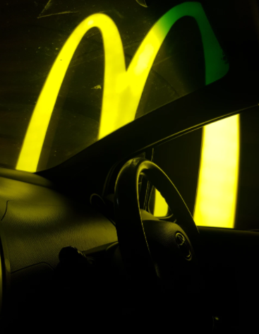
LEEFSTYLSIEKTE
'n Leefstylsiekte is 'n siekte wat verband hou met die manier waarop mense leef.
Dit is 'n siekte wat voorkom kan word deur veranderinge in voeding, omgewing, jou algemene lewenstyl, die vermyding van dwelmmisbruik, sowel as die bevordering van geslagsgelykheid en die vermindering van armoede.
Notes:
Skyfie 8: Ons het gekyk na verskillende oorsake van rampe, ongelukke en swak gesondheid. Ons sal nou kyk na leeftylsiektes, wat veroorsaak word deur die manier waarop ons leef. Eerstens, kom ons kyk na die definisie van leefstylsiektes.

Slide 9
OORSAKE VAN LEEFSTYLSIEKTES
Swak eetgewoontes
Gebrek aan oefening
Rook
Dwelmmisbruik
Onveilige seksuele gedra
Notes:
Skyfie 9: Kom ons kyk na 'n paar oorsake van leefstylsiektes:
Swak eetgewoontes
Om te veel vet te eet, veral dierevet, veroorsaak prostaatkanker in mans.
Om nie genoeg gesonde kos te eet nie, lei tot wanvoeding.
Hoë vlakke van soutinname; gebrek aan kalsium, kalium en magnesium in voedselinname; gebrek aan vitamien D lei tot hipertensie.
Om te veel te eet lei tot oorgewig wees / vetsug.
Gebrek aan oefening
Te kort aand kardiorespiratoriese en aërobiese oefening, lei tot hipertensie, siektes van die hart en bloedsomloopstelsel.
Rook
Veroorsaak hipertensie; siektes van die hart en bloedsomloopstelsel; longkanker; chroniese brongitis.
Dwelmmisbruik
Alkoholmisbruik, alkoholisme, dwelms.
Onveilige seksuele gedrag
Seks sonder 'n kondoom; verskeie seksuele vennote veroorsaak servikale kanker by vroue; SOI's en MIV; hepatitis B.

Slide 10
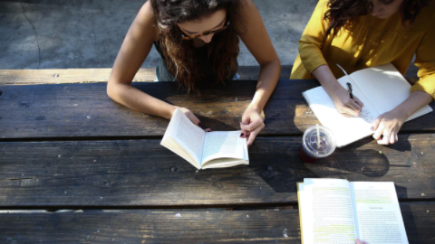
GROEPAKTIWITEIT
Notes:
Skyfie 10: Verdeel klas in groepe van vier of vyf. In hierdie aktiwiteit sal ons kyk na verskillende bekendes, sommige Suid-Afrikaners en sommige van ander lande. Ons sal kyk na die leefstylsiektes waarmee hulle sukkel, en hoe faktore bygedra het tot die ontwikkeling van hierdie siektes wat hulle na bewering het.
Lees Artikels A tot E in Aktiwiteit 2 (sien Les 1 - Werkkaart), en probeer identifiseer waarom die individu die spesifieke siekte ontwikkel het. Beantwoord die vrae in die tabel Les 1 - Werkkaart.

Slide 11
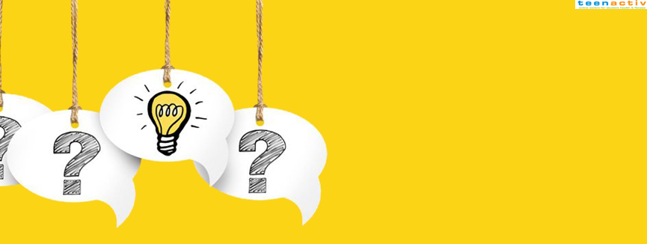
INFORMELE ASSESSERING
Notes:
Kom ons sluit hierdie les af deur te evalueer hoe goed jy hierdie konsepte begryp het.
Gebruik die Aktiwiteit 3-vrae op die Les 1 - Werkkaart om jou begrip te evalueer. Voltooi Aktiwiteit 3 op jou eie (d.w.s. dit is 'n individuele aktiwiteit). Die onderwyser sal tydens hierdie aktiwiteit in die klas rondloop om enige vrae te beantwoord.
Antwoorde op die vrae sal as klas voor die einde van die les bespreek word.

